Slide 1
Cloud Computing Technologi

Slide 2
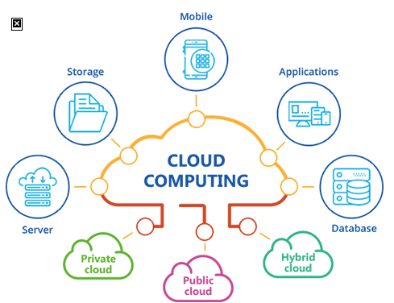

Slide 3
Cloud Computing?
Gabungan antara pemanfaatan teknologi komputer dan pengembangan software berbasis internet.
Cloud berarti abstraksi dari infrastruktur teknologi yang kompleks yang tersembunyi di dalamnya.
Kapabilitas yang terkait teknologi informasi disajikan sebagai suatu layanan/service sehingga user bisa mengaksesnya via internet, tanpa harus mengetahui apa yang terkandung di dalamnya.
Berbeda dengan sistem konvensional dimana OS sangat menentukan program aplikasi.

Slide 4
Sejarah
1960-an
John McCharty (MIT) berpendapat bahwa “suatu saat nanti komputasi akan menjadi infrastruktur publik seperti halnya listrik dan telepon”
1995-an
Larry Ellison (founder of Oracle) mencanangkan “Network Computing”
1997
Marc Benioff (Oracle) mencangkan misi “The End of Software” dengan meluncurkan aplikasi CRM dalam bentuk Software as a service di Salesforce.com
2005
Amazon.com meluncurkan Amozon EC2 (Elastic Computer Cloud)
Google meluncurkan Googple App Engine
IBM meluncurkan Blue Cloud Initiative

Slide 5
Ilustrasi Cloud Computing
User
User
salesforce
Zoho
Microsoft
Google
Amazon
User
User

Slide 6
Teknologi Pendukung
Software
Programming
Web / Internet
Hardware
Jaringan
Storage

Slide 7
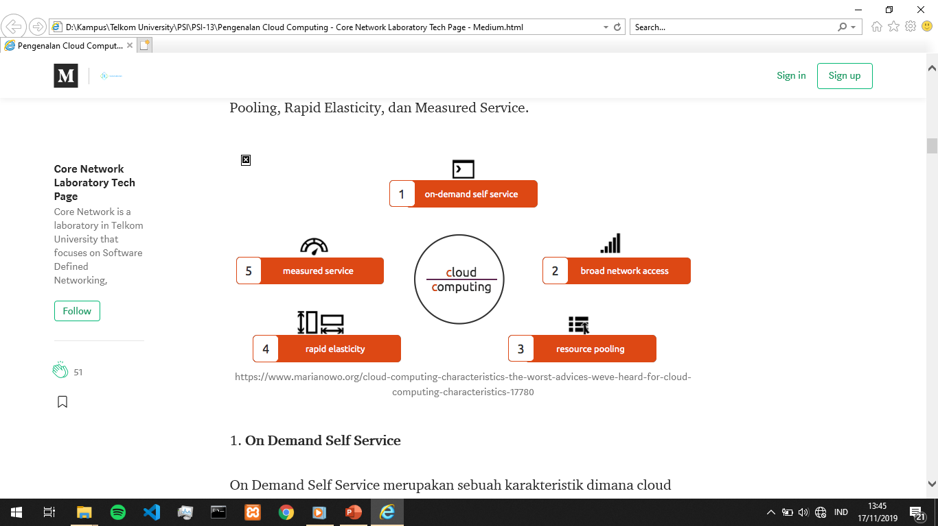
Karakteristik Layanan Cloud Computing

Slide 8
Karakteristik Layanan Cloud Computing
On Demand Self Service and Rapid Elasticity
User dapat berlangganan sesuai dengan kebutuhan dan hanya membayar untuk yang digunakan saja, consumer bisa menaikkan atau menurunkan kapasitas layanan cloud computing.
Broad Network Access
Broad network access merupakan sebuah karakteristik dimana dalam suatu sistem cloud, kapabilitas layanan dari cloud provider tersedia lewat jaringan dan bisa diakses oleh berbagai jenis perangkat seperti smartphone, tablet, laptop, workstation, dsb.

Slide 9
Karakteristik Layanan Cloud Computing
Resource Pooling
Resource Pooling merupakan sebuah karakteristik dimana sumber daya komputasi disediakan dengan metode multi tenant yang memungkinkan sejumlah sumber daya komputasi tersebut digunakan secara bersamaan oleh sejumlah user, dapat dialokasikan secara dinamis untuk sesuai permintaan pengguna.
Measured Service
Measured Service merupakan sebuah karakteristik dimana pada sistem cloud tersedia layanan untuk mengoptimasi dan memonitor layanan yang dipakai secara otomatis.

Slide 10
3 Jenis Layanan CC
Software as a Service (SaaS)
Platform as a Service (PaaS)
Infrastructure as a Service (IaaS)

Slide 11
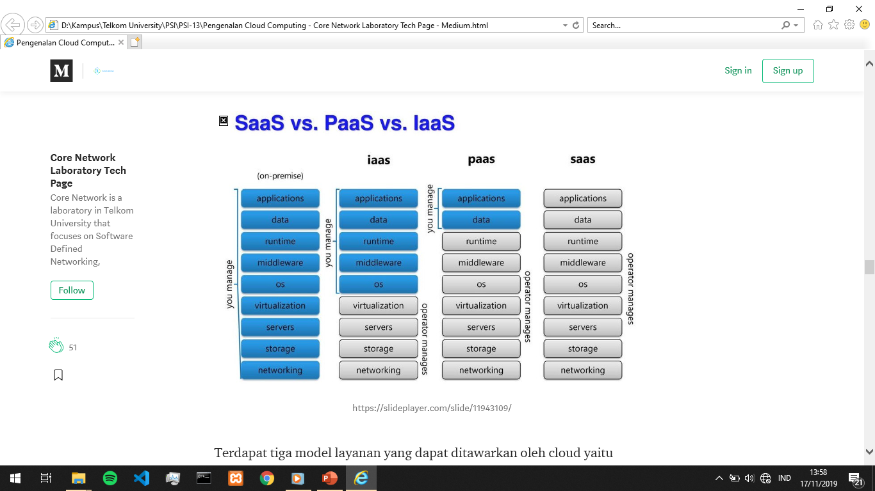
3 Jenis Layanan CC

Slide 12
Software as a Service (SaaS)
Software as a Service (SaaS), layanan yang diberikan ke pengguna adalah pengguna dapat menggunakan aplikasi dari provider yang berjalan di infrastruktur cloud. Aplikasi dapat diakses dari berbagai perangkat pengguna melalui interface seperti web browser (misalnya email berbasis web), atau antarmuka program lain. Pada layanan ini pengguna tidak mengelola atau mengendalikan infrastruktur cloud yang mendasarinya termasuk jaringan, server, sistem operasi, penyimpanan, atau bahkan kemampuan aplikasi. Jadi ibaratnya saat kita berlangganan internet kita tidak perlu tahu bagaimana topologi jaringan maupun perangkat-perangkat yang digunakan provider, yang penting kita dapat menggunakan internetnya. Contoh dari layanan ini adalah gmail, facebook, skype, dan masih banyak lagi.

Slide 13
Platform as a Service (PaaS)
Platform as a Service (PaaS), layanan yang diberikan ke pengguna adalah pengguna dapat menjalankan aplikasi yang mereka buat atau diperoleh sendiri pada infrastruktur cloud dengan menggunakan bahasa pemrograman, libraries, service, dan tool yang didukung oleh provider. Pengguna tidak mengelola atau mengendalikan infrastruktur cloud yang mendasarinya termasuk jaringan, server, sistem operasi, atau penyimpanan, tetapi memiliki kendali atas aplikasi yang digunakan dan kemungkinan pengaturan konfigurasi untuk lingkungannya. Jadi pada layanan ini pengguna tinggal menjalankan saja aplikasi yang dimilikinya tanpa perlu memikirkan infrastruktur dan environment agar aplikasi tersebut bisa berjalan. Contoh dari layanan ini adalah layanan web hosting.

Slide 14
Infrastructure as a Service (IaaS)
Infrastructure as a Service (IaaS), layanan yang diberikan ke pengguna adalah pengguna dapat menggunakan sumber daya pemrosesan, penyimpanan, jaringan, dan sumber daya komputasi mendasar lainnya dimana konsumen dapat menerapkan dan menjalankan perangkat lunak, yang dapat mencakup sistem operasi dan aplikasi. Pengguna tidak mengelola atau mengendalikan infrastruktur cloud yang mendasarinya tetapi memiliki kendali atas sistem operasi, penyimpanan, aplikasi, dan beberapa kontrol terbatas dari komponen jaringan. Layanan ini seperti kita menyewa komputer virtual pada infrastruktur cloud. Jadi ibaratnya kita menyewa sebuah ruko, kita bebas mau membuat ruko itu seperti apa dan isinya mau diisi apa saja. Contoh dari layanan ini adalah Microsoft Azure, Amazon EC2, Google Cloud Platform, dan masih banyak penyedia-penyedia lainnya.

Slide 15
Perusahaan Cloud Computing
NetSuite (N)
Cordys
Toleo (TLEO)
Concur Technologies (CNQR)
SAP AG (SAP)
Oracle (ORCL)
Blackbaud (BLKB)
Lawson Software (LWSN)
Blackboard (BBBB)
dll

Slide 16
Bagi Siapa Pentingnya Cloud Computing
Vendor
Seperti IBM, Microsft merupakan lahan bisnis besar.
Para Pelaku Bisnis
Berdampak positif bagi perkembangan bisnis mereka, karena bisa menekan biaya hingga 77%, terutama untuk lisensi software, investasi hardware, dan pemeliharaan.
Pemerintah
Membantu mewujudkan e-Government.
End User
Membantuk kegiatan personal sehari-hari, contoh menyimpan file di office 365, google.

Slide 17
Benefit Cloud Computing
Reduce Cost
Suitabality
More Flexibility and Mobility
Colaboration
Allows IT to Shift Focus

Slide 18
Cloud Commputing Tidak Cocok Untuk Siapa?
Negara yang belum memiliki jaringan internet yang memadai.
Internet dengan bandwidth mencukupi
Infrastruktur penunjang lainnya yang stabil
Perusahaan berskala kecil
Perusahaan yang belum menargetkan skala pasar secara nasional
Bisa jadi hanya buang-buang biaya dan belum tentu dimanfaatkan

Slide 19
Isu Penting Cloud Computing
Isu Keamanan
Privasi data yang mungkin terjadi kebocoran kepada pihak-pihak lain diluar approve si pemilik data
Server Down
Bukan tidak mungkin akan dirugikan ketika server sewaktu-waktu down atau berperforma buruk.
Seharusnya dimudahkan sebaliknya dipersulit hanya karena si server bermasalah
Jaringan Internet bermasalah
Stabilitas jaringan yang kurang terjaga

